Slide 1
如何使用服务器 之最简教程
胡杰
2020.1.7

Slide 2
目录
关于服务器的基本知识
关于Linux的基本介绍
如何使用服务器做模拟
几点提醒

Slide 3
服务器的硬件信息
CPU：4 * Intel Xeon Platinum 8270
核：4*26
线程：支持超线程技术，逻辑CPU个数4*26*2
内存：256G，不包括交换扇区
硬盘：非系统盘共6.5T
GPU：3 * Nvidia 2080Ti

Slide 4
服务器的软件信息
CentOS7：Linux基于Red Hat Enterprise Linux源代码编译而成
Gnome：图形化桌面，十分不推荐
已安装软件：R, Matlab, C, C++, Python3, Perl

Slide 5

前世今生
19世纪80年代，微软的DOS 系统在PC界占据主导地位
Apple更好，但是更贵
UNIX 也很好，但是更更贵
DOS, MAC and UNIX源代码都是受保护的，除非支付高昂的专利费
Linux是Unix的免费版本，1969年由贝尔实验室的一群AT&T雇员推出
世界上64%的服务器运行Unix或者Linux的变体，包括Android和Kindle
Windows和MAC：图形交互界面，占据系统资源大

Slide 6

Linux Has Many Distributions
Notes:
Logos source: http://www.muylinux.com/wp-content/uploads/2009/04/logos-distros.jpg

Slide 7
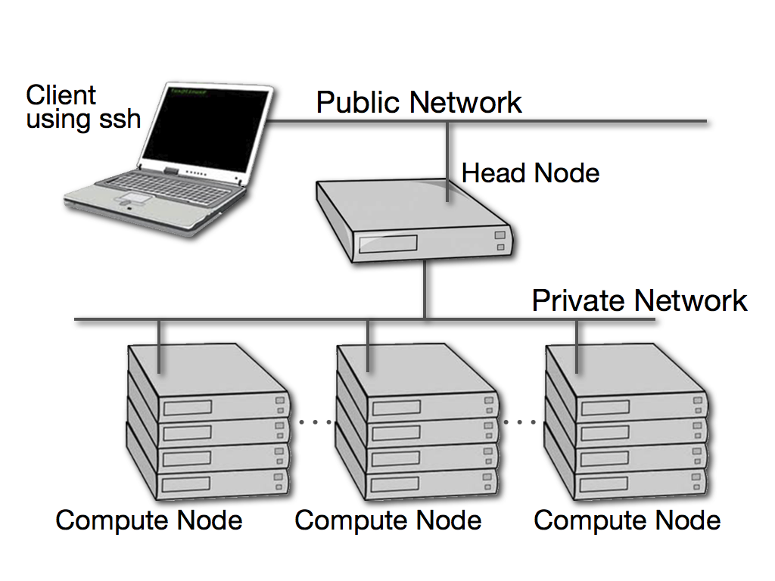
如何连接到服务器
(I). 在个人电脑上安装 MobaXterm/Finalshell
(II). 校外登录需连接VPN:
服务器IP: 59.77.1.81
用户名: ***** (ask me)
密码: ***** (ask me)
PBS 作业队列代号: batch

Slide 8
常用Linux命令
命令帮助: man, info
系统信息: w, whoami, which, free, echo, date, cal, df, mail, top
读取、筛选: more, less, head, tail, grep, egrep
文件操作: ls, mkdir, cd, pwd, mv, ln, touch, cat, file, find, diff, cmp, mount, du, df, chmod
网络: ssh, scp, ping, telnet, nslookup, wget
Shells: clear, history, echo, set, xargs, alias, watch
符号系统: |, >, >>, <, &, >&, 2>&1, ;, ~, ., .., $!, !:<n>, !<n>
文件编辑: nano, vim, vi
程序管理: ps, top, kill, killall, fg, bg
PBS作业管理: qstat, qsub, qdel, qmove, qalter
命令由3部分组成：命令、选项和参数

Slide 9
以R为例
利用Perl编写脚本文件
perl ./…/qsub_Wrapper_0to9.pl working directory task name queue name number of jobs number of runs per job data directory Rscript program file
R程序修正
头文件args=commandArgs(T); jobB=args[1]; jobE=args[2]; DirPre=args[3]
循环改为jobB:jobE

Slide 10
Tips
多保存，多备份
学会使用命令行操作
不要占用太多资源，除非紧急情况
确保程序没错再提交到PBS
设置随机种子，set.seed

Slide 11
致谢！
樊晓丹，香港中文大学
李涵，深圳大学

